Slide 1
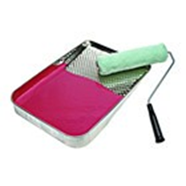
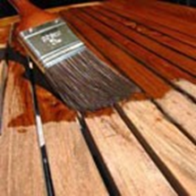
Бояулардан түзілетін жабынды бөлшектерін морфологиялық зерттеу

Slide 2
Бояулардан түзілетін жабындылар бөлшектері материалды хабарды тасымалдаушыларға жатады. Олар көптеген қылмыстық істерді ашуға көмектеседі.
Практикада көп жағдайда жабындылар бөлшектері құрал саймандарда және бекітілген құрылғыны, қақпаны, есіктерді, терезелерді ашуға көмектесетін заттарда қалып қояды.
Осы нысандарды зерттеу мақсатында жабындылардың дайындалу шарттарына байланысты қандай да бір жағдайды анықтау және жабындыны нақтылы бір бұйымның жабынды бөлшектерін талдау.

Slide 3
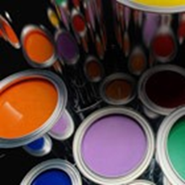
Бояуды бірнеше жағудан түзілген әр бір жабынды күрделі, микроучаскедегі біркелкі емес, бірақ біртұтас коллоидты-дисперсті жүйе ретінде қарастырылады. Оның түзілуі бірнеше факторлардан құралады: әр қабаттың жағылу әдісі; консистенция; біркелкілігі және дайын сыр-бояу құрамының басқа қасиеттері; олардың кебу жағдайлары; кірленуі; ескіру дәрежесі; мүжілуі және т.Б. Басқаша айтқанда көпқабатты жабындыларда олардың «биографиясы» көрінеді.
Сыр-бояу материалдары жабындыларының морфологиялық анализі жабындының құрылысын анықтауға және басқа қасиеттерін білуге көмектеседі.

Slide 4
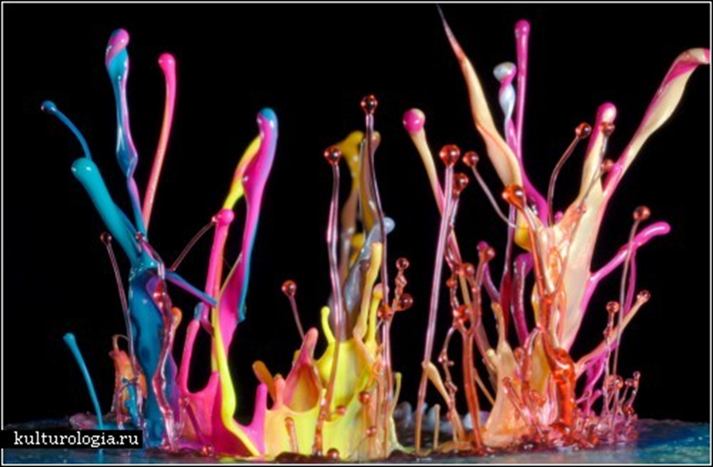
Жабынды бөлшектерін талдауға келесі сұрақтар жатады:
- Жабындыдағы бояу қабаты құрамының қандай әдіспен жағылғанын;
- Жабынды қандай бетке жағылғанын (табиғаты, текстурасы);
- Жабынды қандай жағдайларда кепкендігін (ылғал, шаңды атмосфера және т.Б.);
- Бояу құрамының қандай ерекше технологиялық сипаттамасы бар (консистенция, үгітуі, біркелкілігі, бояудың болуы);
- Беткі қабат қанша рет боялғаны және оның кірленуден тазаланғандығы;
- жабындының қандай сатыда мүжілгені және ескіргені жайында.

Slide 5
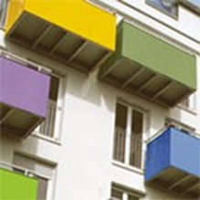
Осы сұрақтардың барлығын шешу беткі қабаттың, сынған жердің және жабынды бөлшектерінің көлденең микрошлифтері көрсеткіштері арқылы микроскопиялық зерттеу нәтижесінде шешіледі.
Бояулардан түзілетін жабындыларды морфологиялық
Зерттеуде қолданылатын әдістер
Жабынды бөлшектерін морфологиялық зерттеу жарық және электронды микроскопияны қолдануға негізделген.

Slide 6
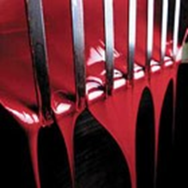
Бірақ практикада бұл ережелер жиі бұзылады, әсіресе егер бояуды маман дайындамаса. Жабындыны дұрыс жақпау, жағатын затқа бояу құрамының артық мөлшері алынып, боялатын бетке бірнеше рет жағылып, ол еріткіштердің булануына әкеледі, бояу қоюланады, нәтижесінде ол нашар, тегіс емес жайылады. Ондай жерлерде қылқаламның немесе бояу жағылған басқа құралдың құрылыс ерекшеліктері байқалады.

Slide 7
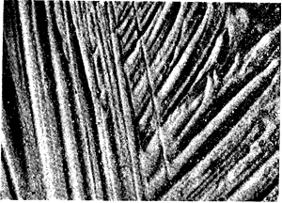
Боялатын құрамды қылқаламмен жақса беткі қабатта қылқаламның қозғалыс бағытын көрсететін параллель таяқшалар тәрізді кедір бұдырлар байқалады. Таяқшалардың бағыты бойынша жабындыны қылқаламның қандай бағытпен жаққандығы байқалады (шеңберлі, бір бірімен қиылысатын және т.Б.). (1 сурет).
1 сурет. Қылқаламмен жағу

Slide 8
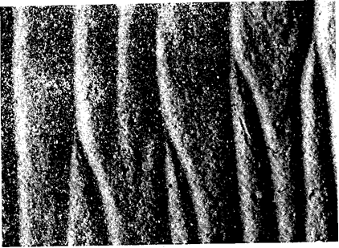
Бояу құрамын беткі қабатқа қатты жылтыр валикпен жақса, валиктің қозғалысымен сәйкес келетін ирелеңдеген, екіге бөлінген қисықтар байқалады. (Сурет 2).
Сурет 2. Қатты жылтыр валикпен жағылған жабынды бетінің құрылым ерекшеліктері .

Slide 9
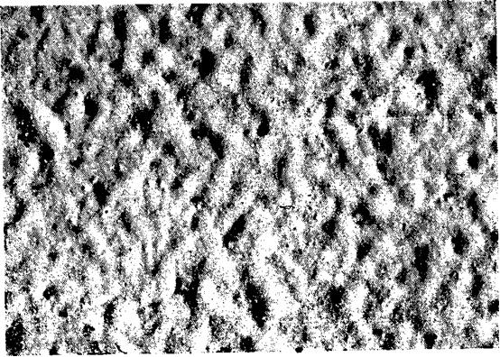
Бояу құрамын жұмсақ поролоннан немесе талшықты материалдан жасалған валикпен жақса, беткі қабатта валик құрылымына тән орналасқан бір бірімен біріккен дөңгелек немесе созылған төмпешіктер байқалады. (Сурет 3).
Сурет 3. Жұмсақ валикпен жағылған жабынды бетінің құрылыс ерекшеліктері.

Slide 10
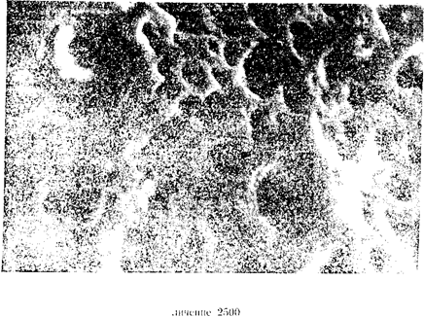
Бояу құрамын шашыратып жақса, пигмент бөлшектері соғылған тамшылардың әсерінен орнын ауыстырады және жайылады, беткі қабатта өзіне тән толқынды құрылымды жабынды байқалады. (Сурет 4).
Сурет 4. Шашыратып жағылған жабынды бетінің құрылыс ерекшеліктері.

Slide 11
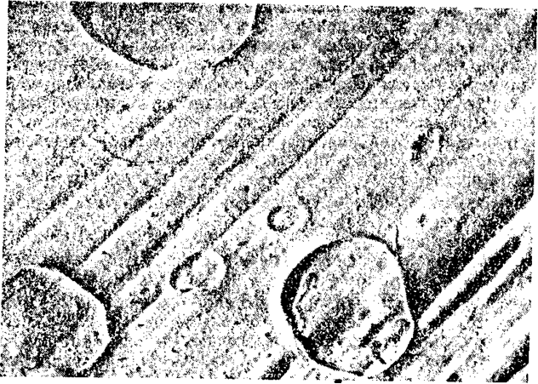
Жоғарыда аталаған көрсеткіштер боялатын құрамның консистенциясына байланысты: неғұрлым ол қою болса, соғұрлым беткі қабатта кедір бұдырлар жақсы байқалады, бояуды сұйылту барысында кедір бұдырлар жайылып, тегістеледі.
Рис. 11. Жаңбырда жаққан СБМ

Slide 12
Рис. 12. Қылқаламмен жағылған беткі қабат: қою (а), сұйық (б) майлы бояулар

Slide 13
Рис. 17. Жабындының ескіруінен шытынау түрлері

Slide 14
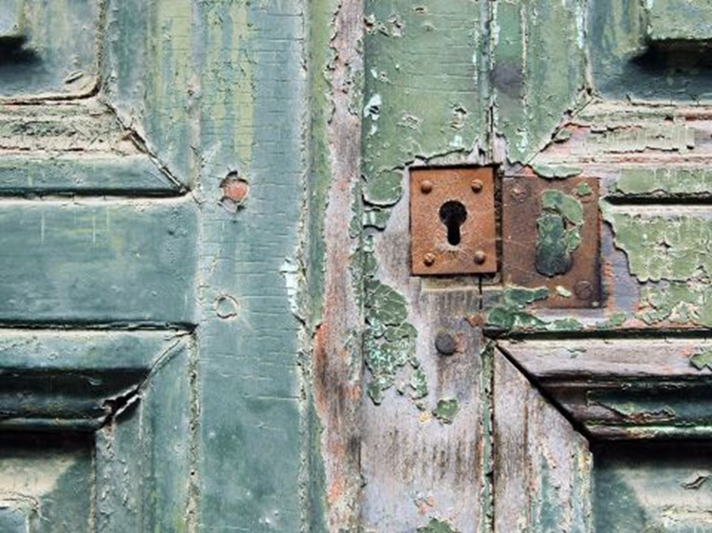

Slide 15
